Slide 1



Запознаване с емулатора
Електроника
Учителски екип
Обучение за ИТ кариера
https://it-kariera.mon.bg/e-learning/
Notes:
© Software University Foundation – http://softuni.org
This work is licensed under the Creative Commons Attribution-NonCommercial-ShareAlike license.
<number>

Slide 2

Съдържание
Адрес на емулатора
Регистрация
Лог-ин
Първи стъпки
<number>

Slide 3

Какво е електроника?
Използван емулатор: TinkerCad
www.tinkercad.com

Slide 4
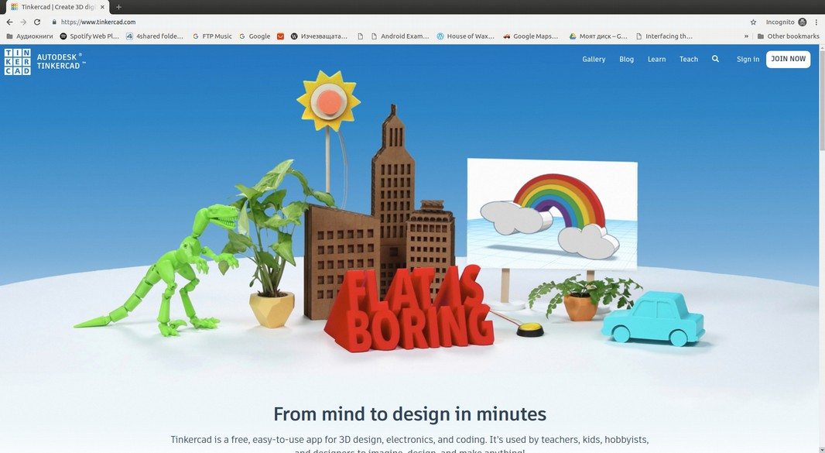
Регистрация
- Влезте на посочения уебсайт: www. tinkercad.com
- За създаване на нов акаунт – натиснете бутона [ JOIN NOW ]

Slide 5
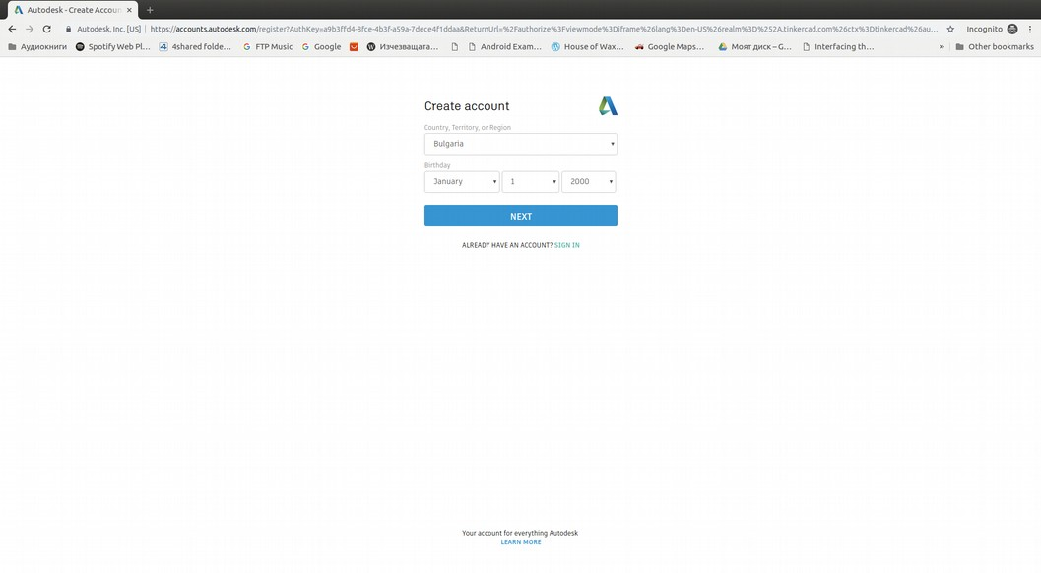
Регистрация
1/ В полето Country, Territory or Region - изберете Bulgaria;
2/ Въведете дата на раждане в полето Birthday, както следва: Месец, Ден, Година.
3/ Натиснете бутона Next
1/
2/
3/

Slide 6
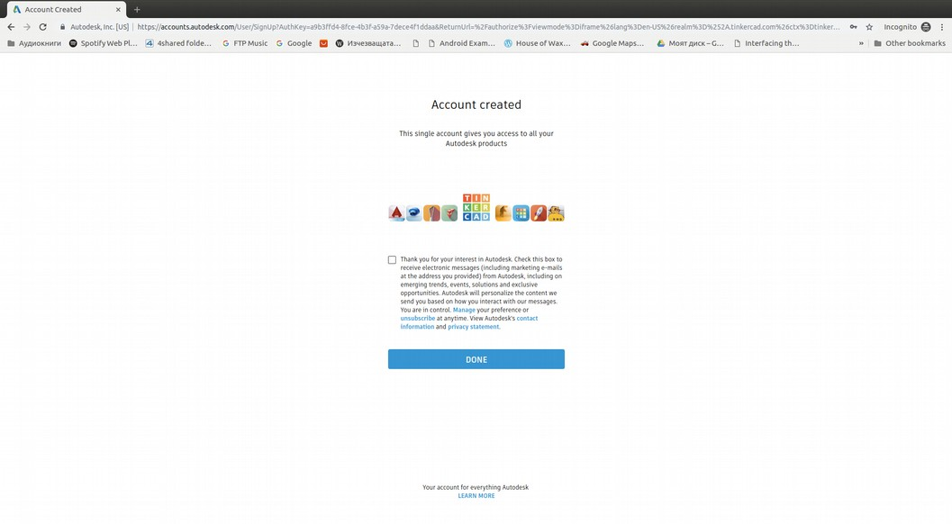
Регистрация
При успешно създаден акаунт ще се появи потвърждение за създаден акаунт
Спокойно можете да натиснете бутона DONE

Slide 7
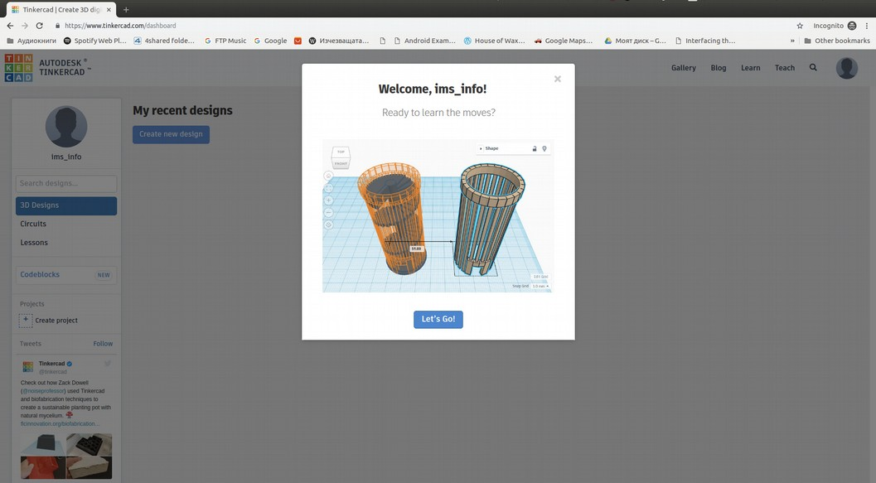
Регистрация
Ще се отвори начален екран за новосъздаден акаунт.
Натиснете бутона Let’s Go!

Slide 8
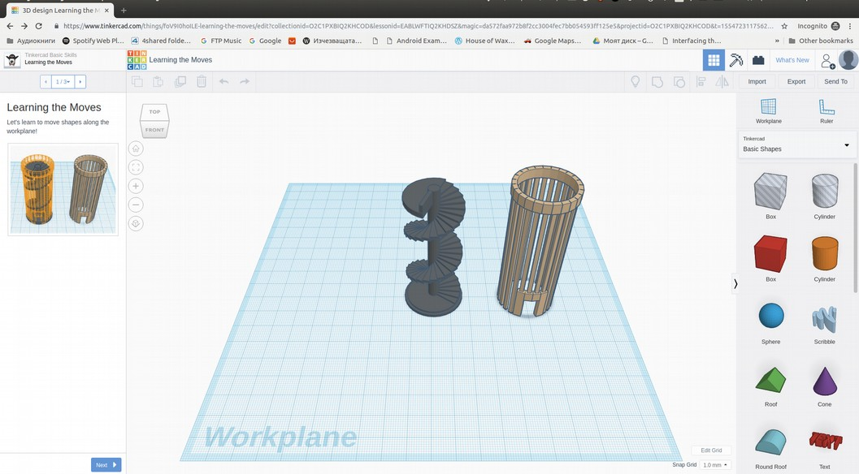
Регистрация
Ще влезете в обучителен режим, който може да пропуснете.
За да излезете, натиснете логото на TinkerCad

Slide 9
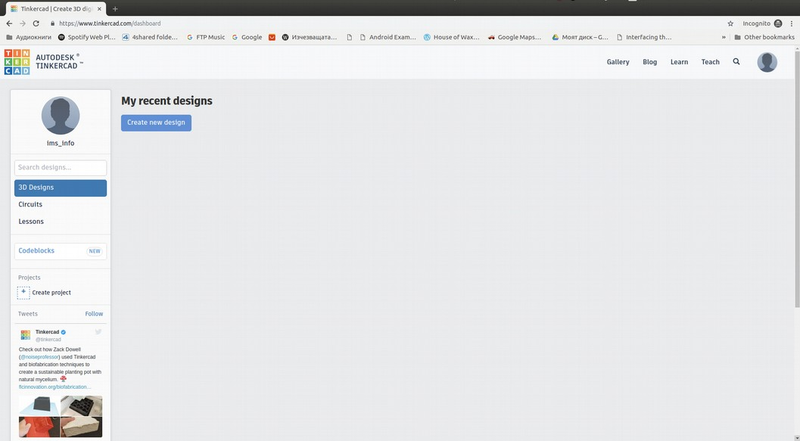
Регистрация
Вече се намирате в началния екран на TinkerCad.
Излезте от профила си и се опитайте да влезете отново. За целта, натиснете върху профилната си снимка

Slide 10
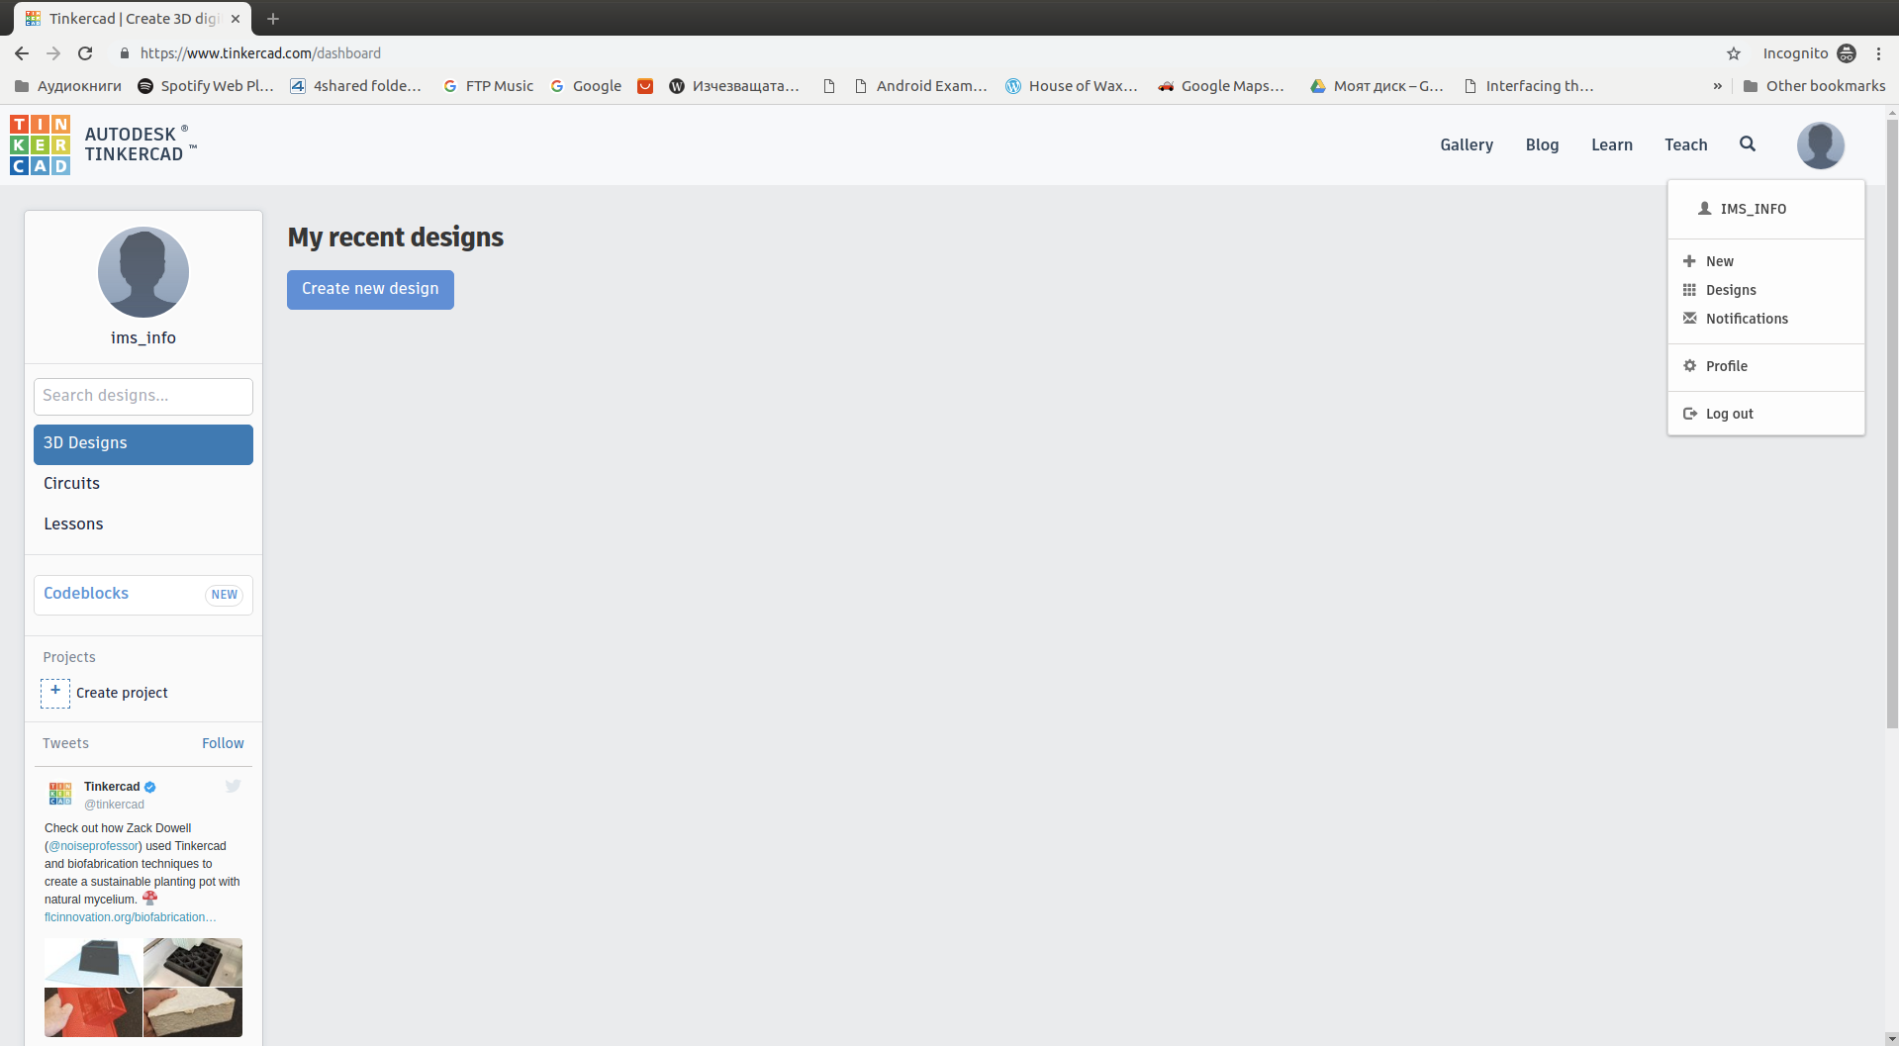
Регистрация
От падащото меню изберете Log Out.

Slide 11
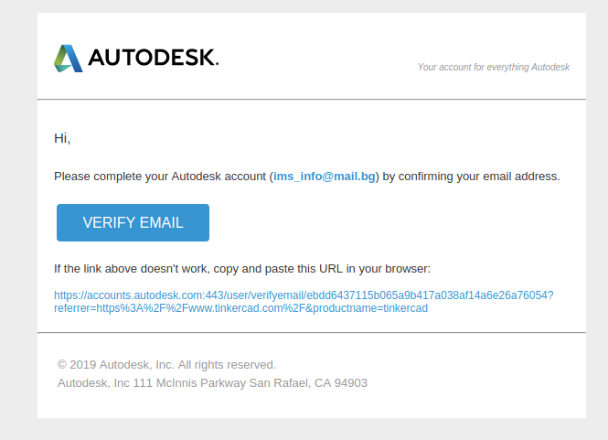
Регистрация
Нужно е да верифицирате акаунта си, използвайки електронната си поща.

Slide 12

Влизане в акаунта
За целта – въведете данните, за току-що създадения акаунт.

Slide 13
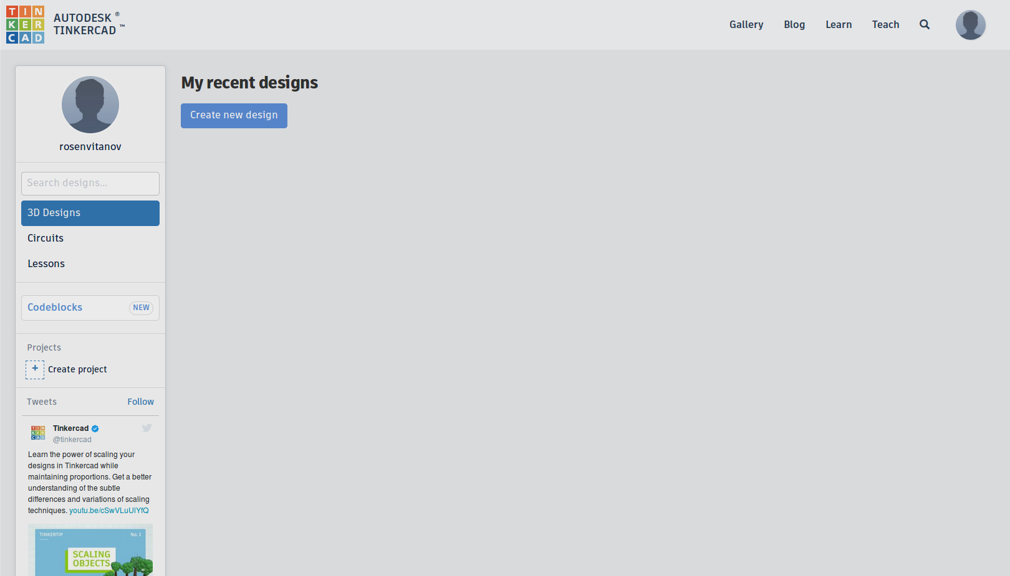
Влизане в акаунта
След като успешно сте влезнали в акаунта си, натиснете бутона Circuits

Slide 14
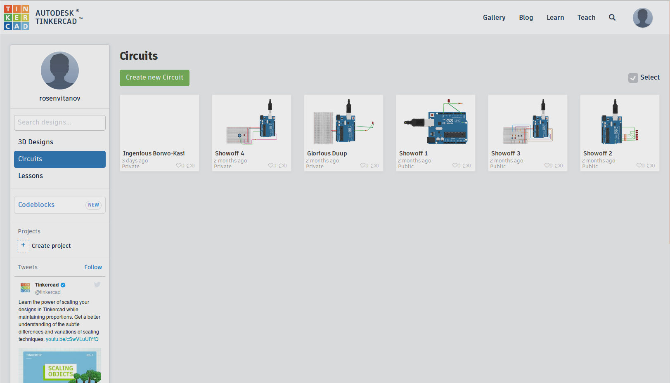
Начален екран
Това е началният eкран на емулатора.
Създадените схеми и промените по тях, автоматично се запазват воблака.
За създаване на нова схема, натиснете зеления бутон Create new Circuit

Slide 15
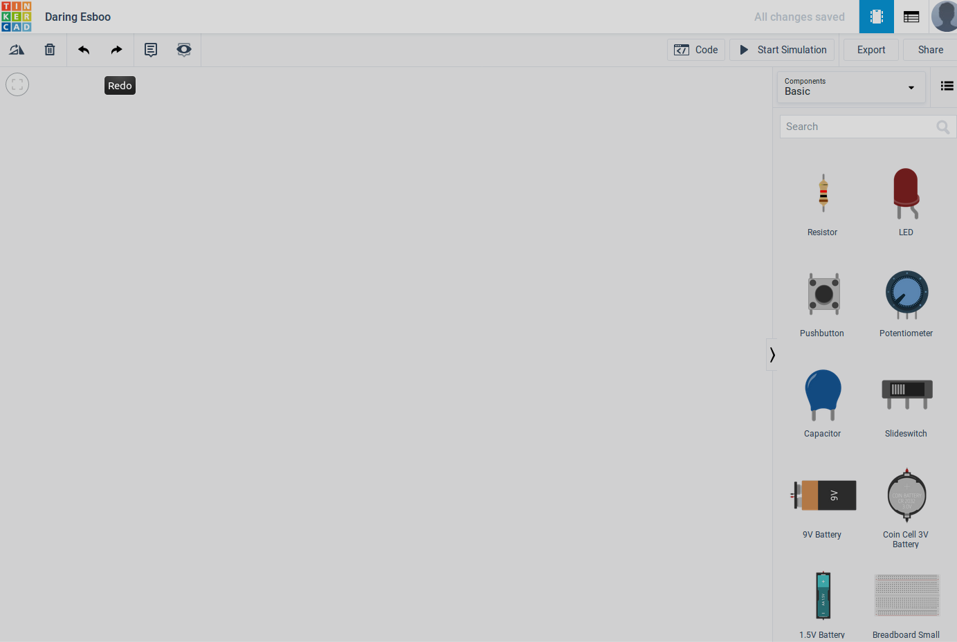
Име на проекта – задава се автоматично, може да бъде променено
Достъп до кода на ардуино
Стартиране на симулацията
Панел с компоненти

Slide 16
<number>

Slide 17
Вградени системи
https://it-kariera.mon.bg/e-learning/
Notes:
© Software University Foundation – http://softuni.org
This work is licensed under the Creative Commons Attribution-NonCommercial-ShareAlike license.
<number>

Slide 18

Какво научихме днес?
Регистрация в Tinkercad
Влизане в акаунт
Създаване на нов проект
Работа с емулатора
<number>
Notes:
© Software University Foundation – http://softuni.org
This work is licensed under the Creative Commons Attribution-NonCommercial-ShareAlike license.
<number>

Slide 19

Лиценз
Настоящият курс (слайдове, примери, видео, задачи и др.) се разпространяват под свободен лиценз "Creative Commons Attribution-NonCommercial-ShareAlike 4.0 International"
<number>
Notes:
© Software University Foundation – http://softuni.org
This work is licensed under the Creative Commons Attribution-NonCommercial-ShareAlike license.
<number>

